Slide 1
Oral Exam Study Guide Mis vacaciones
Spanish 2

Slide 2
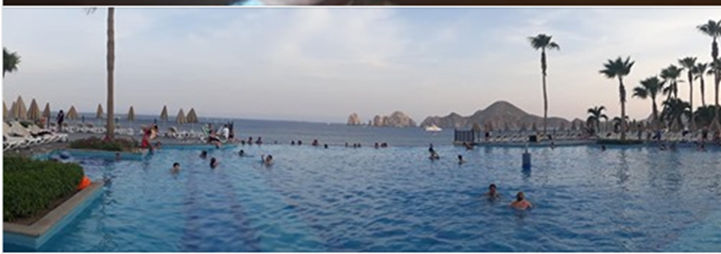
1. ¿Dónde viajaste de vacaciones el verano pasado?
El verano pasado yo viajé a Los Cabos, Baja California con mi familia.

Slide 3
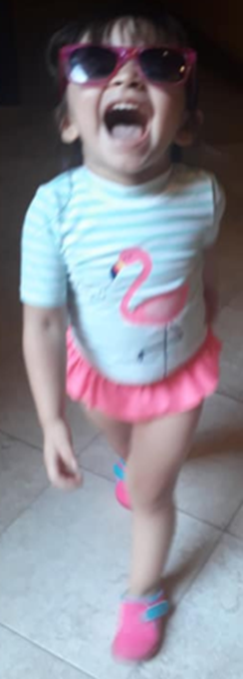
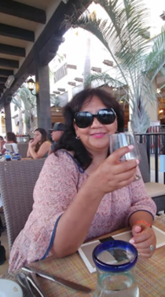
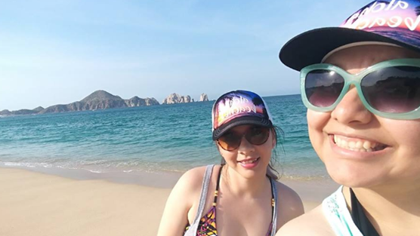
2. ¿Con quién fuiste?
Yo fui con mi madre, mi hermana Susy y mi sobrina Paulina.

Slide 4
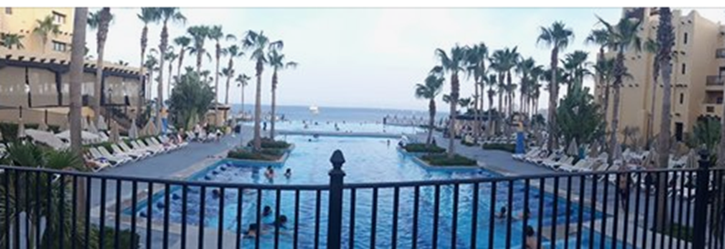
3. ¿Dónde te alojaste?
Mi familia y yo nos alojamos en el Hotel Riu en los Cabos.

Slide 5
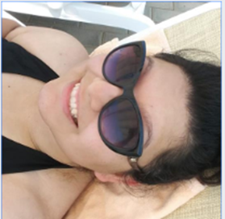
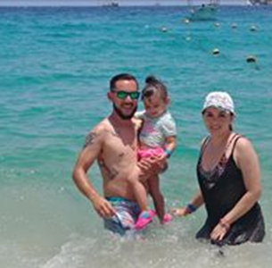
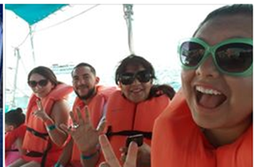
4. ¿Cómo lo pasaste?
Lo pasé genial! Me gustó mucho. Me divertí mucho con mi familia.

Slide 6
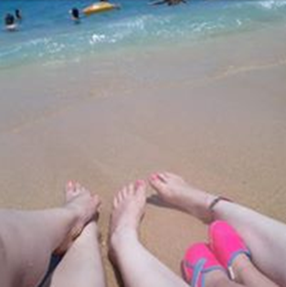
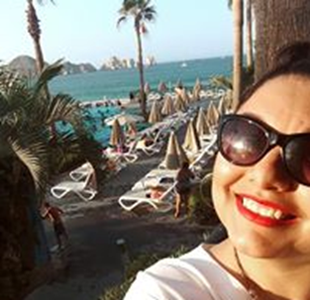
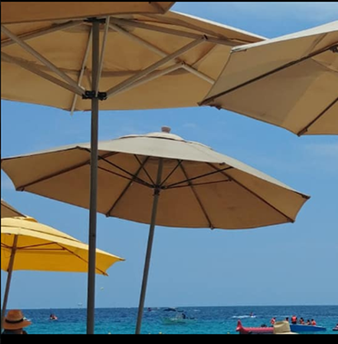
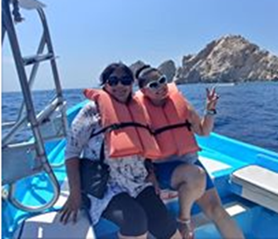
5. ¿Qué hiciste? (nadar, pasear, montar bicicleta, ir al cine, ir al museo, ir de excursión, etc)
Yo nadé en la piscina del hotel.
Yo comí en el restaurante.
Mi familia y yo bailamos en la plaza.
Yo fui a una fiesta genial en la piscina.
Mi familia y yo fuimos a la playa.
Nos bañamos en el mar.
Nosotros pasamos tiempo en la playa.

Slide 7
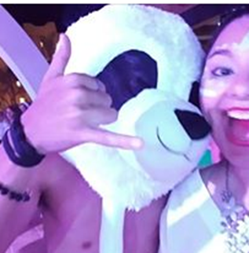
6. ¿Qué viste?
Yo vi personas de muchos países (countries) diferentes. Yo vi muchos chicos fuertes y atléticos en la piscina.

Slide 8
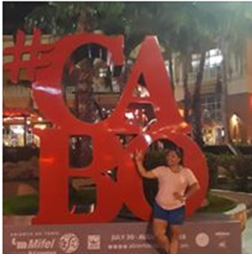
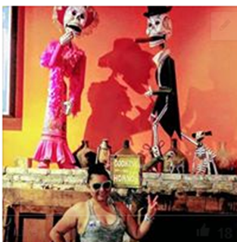
7. ¿Descubriste algo interesante? ¿El qué?
Yo descubrí focas (seals) grandes y pequeñas en los cabos. Son muy bonitas. El mar es (sea) fantástico. Yo descubrí un museo de tequila.

Slide 9
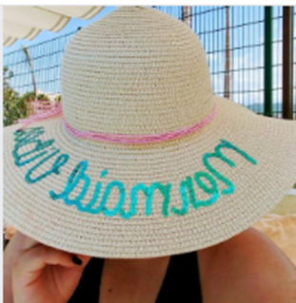
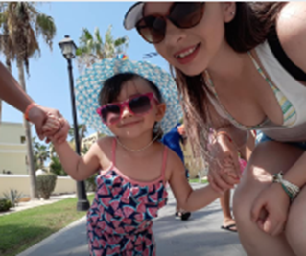
8. ¿Compraste algo interesante?
Yo compré unos sombreros muy bonitos

Slide 10
9. ¿Qué te / les gustó? (Explain your experiences and then use expressions like GENIAL, FENOMENAL, etc)
La música del DJ de la fiesta en la piscina me encantó. A mí me gustó bailar en la piscina.
A mi sobrina le gustó mucho nadar en la piscina. El viaje fue FENOMENAL.

Slide 11
10. ¿Qué no te/ les gustó? (Explain your experiences and then use expressions like FATAL, FUE UN ROLLO, ETC)
No me gustaron las personas antipáticas con los meseros del restaurante. Las personas antipáticas no dieron las gracias a los meseros. Yo me enojé con la situación. Fue FATAL.

